Slide 2
Installation
Registrierung
der Programme
von
ZollOffice-Export / Import / T2L
GefahrGut, FrachtBrief,SammelZoll
UGSo

Slide 3
Wichtig Hinweis:
Sie haben z.B. 4 Lizenzen bestellt und erhalten,
dann bedeutet daß, Sie könne die Lizenzen
z.B.
mit 4 Benutzern auf 1 Rechner
mit 1 Benutzer auf 4 Rechnern
einsetzen

Slide 4
UGSo
Bitte beachten Sie die folgenden Schritte, sie sind erforderlich für
jeden Arbeitsplatz wo die Lizenz eingesetzt werden soll.

Slide 5
ACHTUNG nicht als Admin starten sonst wird der Admin aus User eingetragen
Bitte starten Sie das entsprechende Setup-Programm (ZollOffice -- alle Versionen --, FrachtBrief, GefahrGut, SammelZoll)
unter dem User (der es später nutzen soll) und führen Sie die nachfolgenden Schritte aus
(Programm liest Usernamen und Rechnernamen aus Registry)

Slide 6
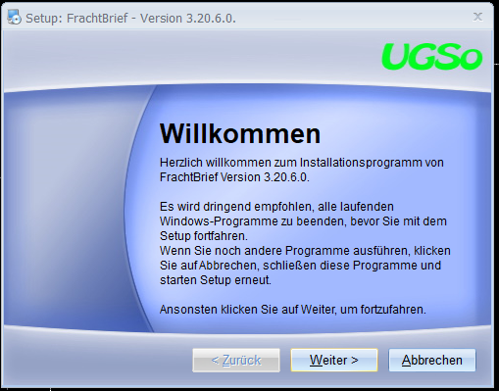
Installation
Startfenster des Installationsprogramms
In den nachfolgenden Screens werden nur die wichtigsten Dialoge behandelt

Slide 7
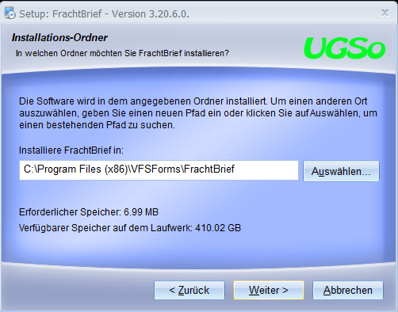
Installation
Pfadeinstellung

Slide 8
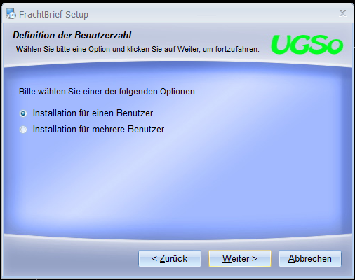
Installation
Benutzerauswahl (Standard)

Slide 9
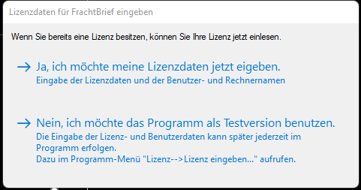
Installation
Lizenzauswahl
Installation als Update (Lizenz ist schon eingetragen) / Testversion auf NEIN klicken
Installation neu (Lizenzblatt vorhanden) auf JA klicken

Slide 10
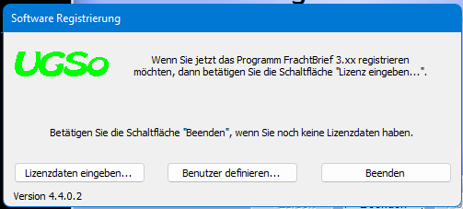
Installation
In diesem Schritt erfolgt eine Abfrage der Administratordaten (Schreibrechte des Reg-Programms)
Danach öffnet sich der Lizenzdialog
Hier klicken Sie auf Lizenzdaten eingeben

Slide 11
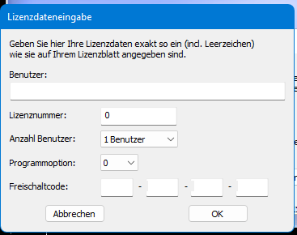
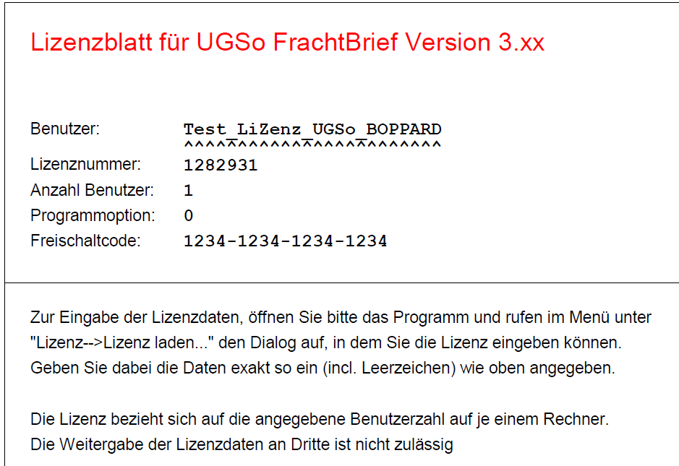
Installation
Es öffnet sich der Lizenzdateneingabe-Dialog
Hier werden die Lizenzdaten wie auf den Lizenzblatt eingeben

Slide 12
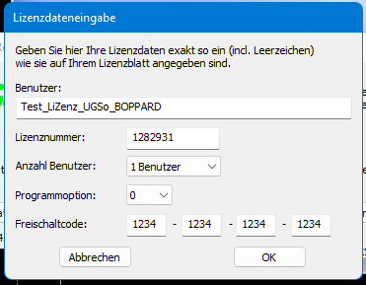
Installation
Es öffnet sich der Lizenzdateneingabe-Dialog
Hier werden die Lizenzdaten wie auf den Lizenzblatt eingeben

Slide 13
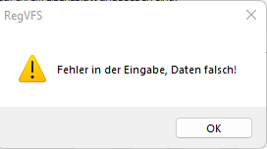
Installation
Sollte diese Meldung kommen, bitte überprüfen sie die eingegebenen Daten im vorherigen Dialog

Slide 14
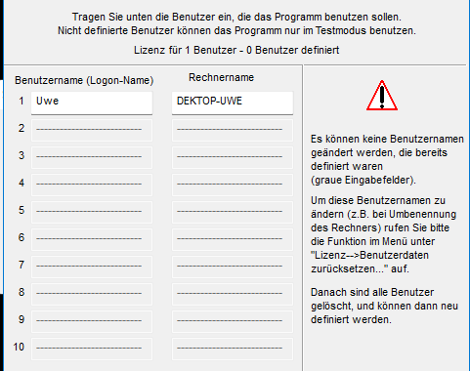
Installation
Wenn alles richtig eingetragen worde, erscheint dieser Dialog
Hier stehen bereits der aktuelle User und der Rechnername drin.
Sollte hier Admin drin stehen bitte den Dialog abbrechen.
Beenden Sie dieses Video und schauen sich das Video zur manuellen Userregistrierung / Userwechsel an.

Slide 15
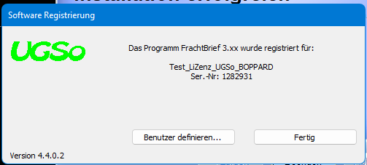
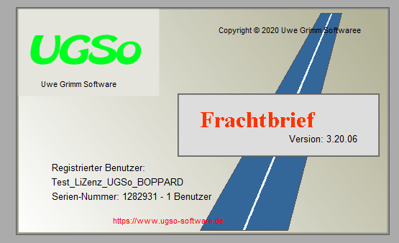
Installation
Mit dieser Meldung haben Sie die Registrierung geschafft.
Alle Dialoge schliessen / beenden
Jetzt ist das Programm einsatzfähig
Beim Programmstart sollte es so im Splashscreen aussehen

